Slide 1
Проміжні підсумки. Умовне форматування.

Slide 2
Проміжні підсумки
Розділ 7 § 7.5
Ви вже вмієте застосовувати стандартні функції для обчислення:
Суми деяких діапазонів клітинок,
Максимального значення деяких діапазонів клітинок,
Мінімального значення деяких діапазонів клітинок,
Середнього значення деяких діапазонів клітинок.

Slide 3
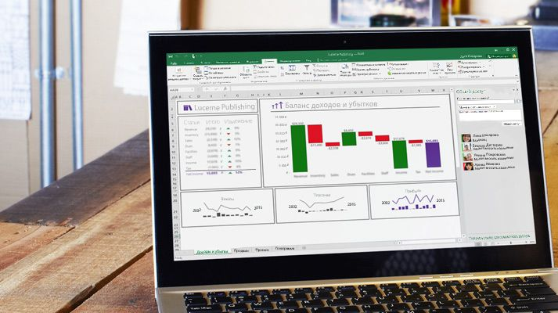
Проміжні підсумки
Розділ 7 § 7.5
Якщо таблиця містить дані, для яких за деяким полем можна утворити групи з однаковими значеннями, у середовищі табличного процесора можна скористатися
вбудованим засобом для швидкого обчислення підсумкових значень у полях, що містять числові дані, для кожної групи без використання формул.

Slide 4
Проміжні підсумки
Розділ 7 § 7.5
Щоб утворити такі групи, необхідно впорядкувати дані таблиці за тим полем, яке містить однакові значення. Після цього можна скористатися засобом Проміжні підсумки для додавання підсумкових значень для вказаних числових полів.

Slide 5
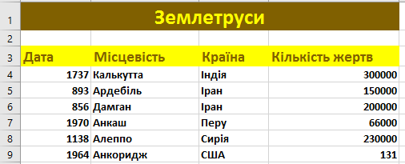
Проміжні підсумки
Розділ 7 § 7.5
Наприклад, у таблиці, що містить дані про потужні землетруси, за допомогою такого засобу можна швидко обчислити загальну кількість жертв у кожній країні окремо. Якщо дані в полі Країна впорядковані, то ми
маємо чіткі групи, після кожної з яких можна вставити підсумковий запис.

Slide 6
Проміжні підсумки
Розділ 7 § 7.5
Отже, перша умова для автоматичного вставлення підсумків — це впорядкування даних у тому полі, за яким створюються групи. Після цього слід використати засіб додавання проміжних підсумків.

Slide 7
Проміжні підсумки
Розділ 7 § 7.5
У Microsoft Excel для цього необхідно:
На вкладці Дані в групі Структура обрати інструмент Проміжні підсумки.

Slide 8
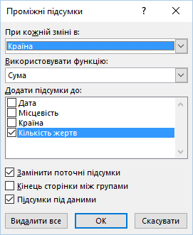
Проміжні підсумки
Розділ 7 § 7.5
У вікні Проміжні підсумки зі списку При кожній зміні в обрати поле, за яким відбувалося впорядкування й утворені групи записів з однаковими значеннями.

Slide 9
Проміжні підсумки
Розділ 7 § 7.5
У списку Використовувати функцію обрати функцію, що повинна використовуватися при обчисленні проміжних підсумків: сума, кількість, середнє значення, максимум, мінімум та ін.

Slide 10
Проміжні підсумки
Розділ 7 § 7.5
У полі Додати підсумки до вказати поля, за якими мають обчислюватися проміжні підсумки. Обирати слід лише поля, що містять числові дані.
За потреби вимкнути прапорець Підсумки під даними, щоб відобразити рядки з підсумками над відповідними даними.

Slide 11
Проміжні підсумки
Розділ 7 § 7.5
Якщо окремі групи записів мають бути розташовані та виведені до друку на різних сторінках, — встановити прапорець параметра Кінець сторінки між групами.
натиснути кнопку ОК.

Slide 12
Проміжні підсумки
Розділ 7 § 7.5
Аналогічно можна додати вкладеш проміжні підсумки. Для цього потрібно спочатку впорядкувати дані в таблиці за декількома полями одночасно та послідовно використати інструмент Проміжні підсумки, створюючи по черзі підсумки кожного з рівнів. Після вставлення підсумків першого рівня на наступному кроці у вікні Проміжні підсумки слід вимкнути прапорець Замінити поточні підсумки.

Slide 13
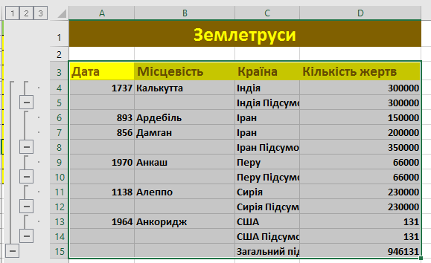
Проміжні підсумки
Розділ 7 § 7.5
Після додавання проміжних підсумків ліворуч від таблиці з'являється структура, за допомогою якої можна приховати або відобразити рядки з даними для окремих проміжних підсумків.

Slide 14
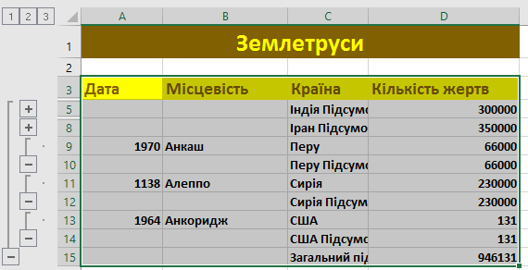
Проміжні підсумки
Розділ 7 § 7.5
Виведення лише загальних підсумків;
Виведення повного списку.
Виведення загальних і проміжних підсумків;
Відобразити проміжні підсумки певного рівня
Приховати проміжні підсумки певного рівня

Slide 15
Проміжні підсумки
Розділ 7 § 7.5
Для видалення підсумків, а разом із ними і структури, потрібно відкрити діалогове вікно Проміжні підсумки та натиснути кнопку Видалити все.

Slide 16
Проміжні підсумки
Розділ 7 § 7.5
Щоб замінити поточні підсумки новими, одержуваними за іншою формулою чи для інших полів, слід задати в цьому вікні потрібні параметри та встановити прапорець Замінити поточні підсумки.

Slide 17
Проміжні підсумки
Розділ 7 § 7.5
Проміжні підсумки будуть автоматично видалені при пересортуванні списку. При цьому на екран буде виведено попереджувальне повідомлення.

Slide 18
Умовне форматування
Розділ 7 § 7.5
Ще одним способом вибрати в таблиці значення, які задовольняють певні умови, є так зване умовне форматування.
Умовне форматування автоматично змінює формат клітинки на заданий, якщо виконується задана умова.
Наприклад, в електронному журналі класу зручно позначати різними кольорами дані про учнів, які мають оцінки низького, середнього, достатнього та високого рівнів. Тобто клітинки, значення яких знаходяться в діапазоні від 1 до 3, виділити червоним кольором, оцінки від 4 до 6 -зеленим, від 7 до 9 - жовтим, від 10 до 12 - синім кольором.

Slide 19
Умовне форматування
Розділ 7 § 7.5
Звертаємо вашу увагу: на відміну від фільтрування, умовне форматування не приховує клітинки, значення в яких не задовольняють заданої умови, а лише виділяє в таблиці певним чином ті клітинки, значення в яких задовольняють задану умову.

Slide 20
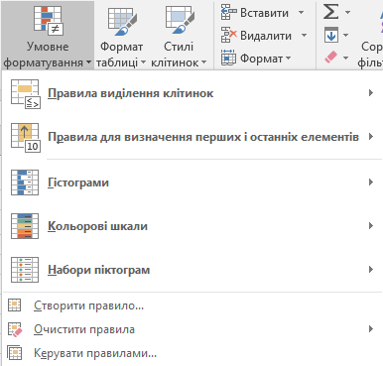
Умовне форматування
Розділ 7 § 7.5
В Excel для умовного форматування існує п'ять способів виділення клітинок :
Правила виділених клітинок
Правила для визначення перших і останніх елементів.
Гістограми.
Кольорові шкали.
Набори піктограм.

Slide 21
Умовне форматування
Розділ 7 § 7.5
Для встановлення перших двох видів умовного форматування, а саме встановлення правил форматування, слід:
Виділити потрібний діапазон клітинок.
Виконати Основне ⇒ Стилі ⇒ Умовне форматування.

Slide 22
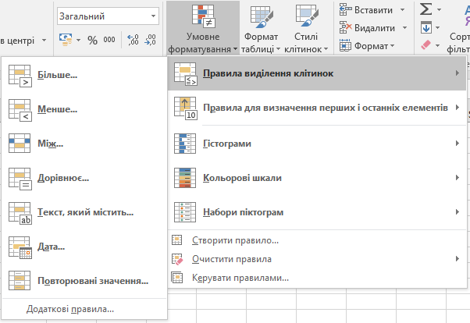
Умовне форматування
Розділ 7 § 7.5
Вибрати у списках кнопки Умовне форматування потрібний спосіб

Slide 23
Умовне форматування
Розділ 7 § 7.5
Указати у списку вибраного способу потрібне правило форматування.

Slide 24
Умовне форматування
Розділ 7 § 7.5
Задати у вікні, шо відкриється, умову форматування та формат, який буде встановлено, якщо умова виконуватиметься. Формат можна вибрати з наведених або, вибравши команду Настроюваний формат, установити власний у вікні Формат клітинок.
Вибрати кнопку ОК.

Slide 25
Умовне форматування
Розділ 7 § 7.5
Вигляд таблиці, в якій встановлено умову форматування Між 7 і 9,

Slide 26
Умовне форматування
Розділ 7 § 7.5
Установлення іншого виду умовного форматування типу Гістограми приводить до вставлення в клітинки виділеного діапазону гістограм, довжина кольорового рядка яких пропорційна значенню в клітинці.

Slide 27
Умовне форматування
Розділ 7 § 7.5
Установлення умовного форматування типу Кольорові шкали приводить до встановлення заливки клітинок виділеного діапазону так, що клітинки з однаковими значеннями мають один і той самий колір заливки.

Slide 28
Умовне форматування
Розділ 7 § 7.5
Можна також вибрати вид умовного форматування зі списку Набори піктограм. Під час такого форматування в клітинках виділеного діапазону з'являтимуться піктограми з вибраного набору. Поява конкретної піктограми з набору в клітинці означає, шо значення в цій клітинці задовольняє умову, встановлену для кожної піктограми набору.

Slide 29
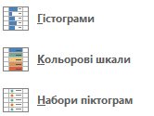
Умовне форматування
Розділ 7 § 7.5
Звертаємо вашу увагу: до одного діапазону клітинок може бути застосовано кілька правил, заданих послідовно.

Slide 30
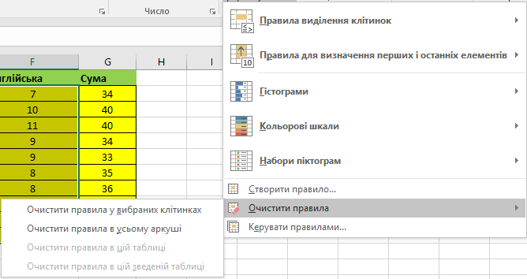
Умовне форматування
Розділ 7 § 7.5
Для видалення умовного форматування потрібно виконати
Умовне форматування ⇒ Очистити правила ⇒ Очистити правила у виділених клітинках (Очистити правила у всьому аркуші).

Slide 31
Експорт та імпорт електронних таблиць
Розділ 7 § 7.5
Експорт електронних таблиць
Обрати вкладку Файл
1

Slide 32
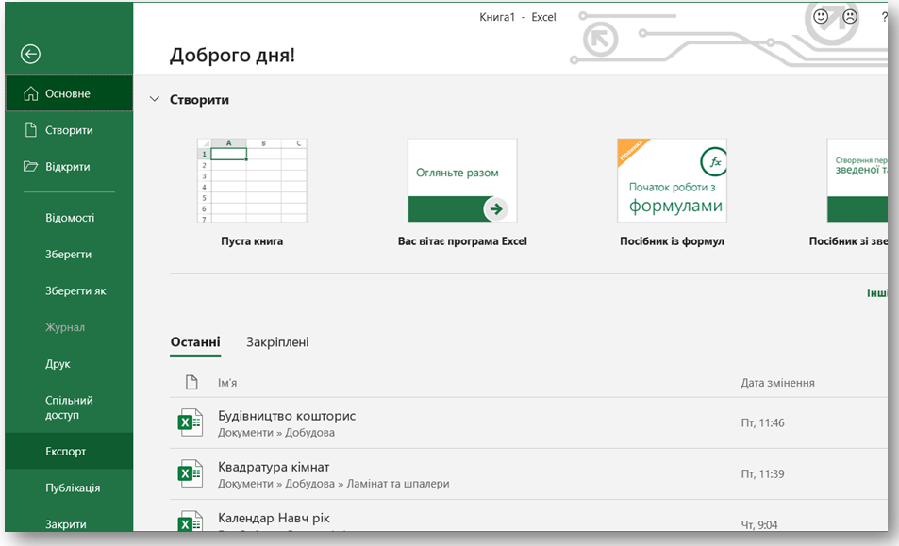
Експорт та імпорт електронних таблиць
Розділ 7 § 7.5
Обрати команду Експорт
2

Slide 33
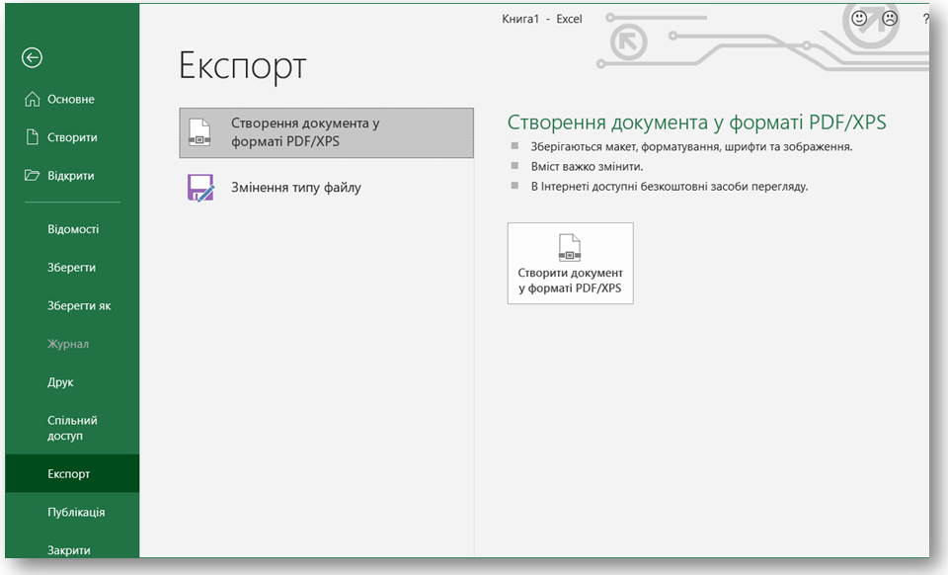
Експорт та імпорт електронних таблиць
Розділ 7 § 7.5
Створення документа у форматі PDF/XPS
Обрати Створення документа у форматі PDF/XPS або Змінення типу файлу
Змінення типу файлу

Slide 34
Експорт та імпорт електронних таблиць
Розділ 7 § 7.5
Імпорт електронних таблиць
Обрати вкладку Дані
1

Slide 35
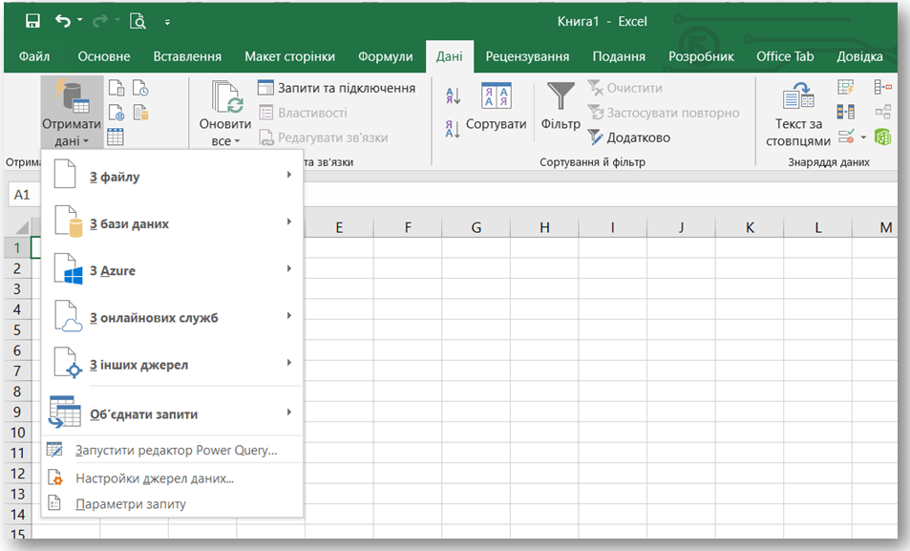
Експорт та імпорт електронних таблиць
Розділ 7 § 7.5
Обрати команду Отримати дані
Обрати джерело імпорту таблиць

